Slide 1
Aula 1: SIMULADOR, CORRETORA DE VALORES, TESOURO DIRETO
Prof. Elisson de Andrade
eapandra@gmail.com

Slide 2
simulador

Slide 3
CORRETORA DE VALORES

Slide 4
O que é uma corretora de valores
É uma instituição financeira que faz a intermediação de vários produtos financeiros e VOCÊ
A maioria dos investimentos que estudaremos podem ser encontrados em Corretoras
Mas porque muitas pessoas não possuem conta em uma corretora?
Resp: medo e desconhecimento

Slide 5
Seu dinheiro
Corretora
(cobra TAXA)
Fundos, Títulos, Ações etc

Slide 6
Exercício PRÁTICO
Entre no banco onde tem conta e anote em seu caderno quais investimentos estão disponíveis para você aplicar seu dinheiro
Na nossa página temos 6 corretoras. Entre em duas delas e anote em seu caderno quais investimentos elas oferecem
Quais as diferenças entre as aplicações financeiras?

Slide 7
COMPARAR BRADESCO E XP

Slide 8
Exercício para casa
Seguindo ainda as corretoras escolhidas, pesquise:
Como fazer para abrir conta em cada uma delas
Documentação, limites mínimos de depósito etc
Quais serviços oferece, quais canais de atendimento ao cliente possui
Escreva um e-mail perguntando sobre como fazer para abrir conta nessa corretora

Slide 9
Dica final: a escolha da corretora deverá ser realizada ao FINAL do curso. Pois um dos principais critérios para tal é saber em quais produtos pretende investir

Slide 10
TESOURO DIRETO

Slide 11
Modalidades de Investimentos
Renda fixa versus renda variável
Renda Fixa: a rentabilidade é acordada no ato da compra do título
Renda Variável: não há qualquer garantia de rentabilidade ao investir seu dinheiro

Slide 12
Renda fixa: prefixados
Prefixados: no momento da compra é acordada a exata taxa que irá remunerar o capital até o vencimento
Exemplo: até 2022 irá ganhar 10% ao ano sobre o capital investido

Slide 13
Renda fixa: pós-fixados
Pós-fixados: o acordo é sobre COMO irá ser remunerado o capital
Exemplos:
0,5% ao mês + TR ou 70% da Selic (Poupança)
98% da taxa do CDI (CDBs)
Selic (Tesouro Direto)
5% acima do IPCA (Tesouro Direto)

Slide 14
Entendendo o que são títulos públicos
QUEM PODE EMITIR TÍTULOS?
Pessoa física: nota promissória, cheque
Pessoa jurídica: debêntures
Bancos: CDBs
Tesouro Nacional: títulos públicos

Slide 15
Taxas
É preciso se cadastrar em um banco ou corretora habilitada no Tesouro Direto (Agente de Custódia)
Taxas:
Taxa de custódia (BM&FBOVESPA): cobrança sobre a guarda dos títulos e movimentação dos saldos de 0,25% ao ano
Taxa de administração para a corretora/banco
Ler COMUNICADO AOS INVESTIDORES do Tesouro Direto

Slide 16
Tributação Decrescente
Tabela será usada também para CDBs e Fundos de Renda Fixa
Prazo do Investimento | Alíquota de IR
0 a 6 meses | 22,5%
6 meses a 1 ano | 20%
1 ano a 2 anos | 17,5%
Mais de 2 anos | 15%
OBS: alíquota incide apenas sobre o GANHO do período

Slide 17
MARCAÇÃO A MERCADO Títulos PREFIXADOS

Slide 18
COMO DETERMINAR O PREÇO DE UM TÍTULO?
Valor nominal
R$1.000,00
Taxa de juros de
10,74% ao ano
Período de 3 anos
Qual o Preço a ser pago por esse título?

Slide 19
COMO DETERMINAR O PREÇO DE UM TÍTULO?
Valor nominal
R$1.000,00
Taxa de juros de
10,74% ao ano
Período de 3 anos
Obs: calculado em dias úteis
R$742,03
Preço do título

Slide 21
Abra o arquivo em excel sobre MARCAÇÃO A MERCADO

Slide 22
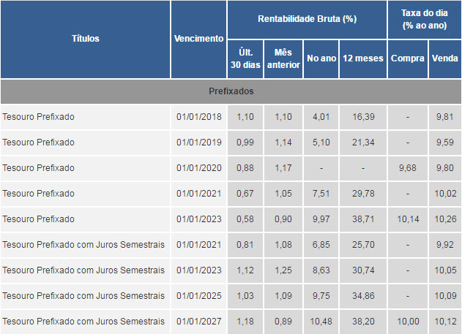
Exemplo no gráfico a seguir

Slide 23
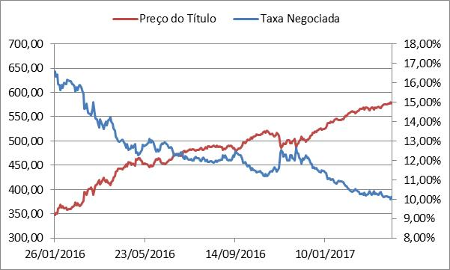
Prefixado 2023 – Relação Inversa entre Preço e Taxa

Slide 24
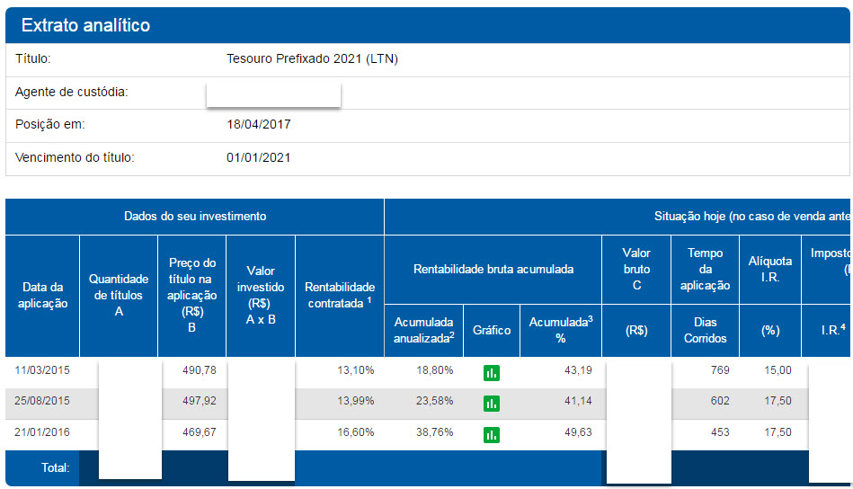
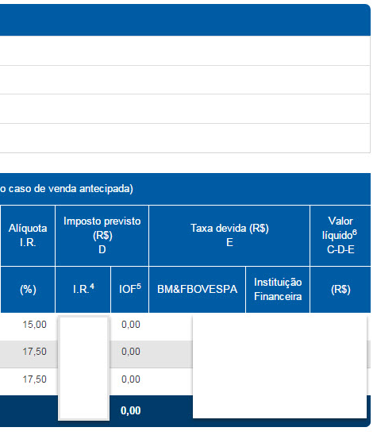
Investimento Prefixado: extrato

Slide 25
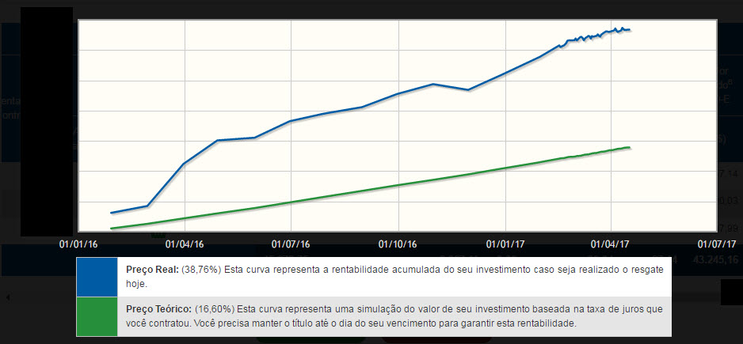
Como se comportou o título comprado a 16,60% em comparação ao contratado

Slide 26
Abrir planilha: EXERCÍCIOS COM TESOURO DIRETO

Slide 27
TAXA DE JUROS - SELIC

Slide 28
SELIC – o que é?
Selic: Sistema Especial de Liquidação e Custódia
Veja que é um SISTEMA informatizado que o BACEN utiliza para comprar e vender títulos públicos
A taxa Selic é uma média dos títulos negociados nesse ambiente

Slide 29
SELIC - funcionamento
Governo precisa de dinheiro (além dos tributos) para fechar suas contas
Emite título público para emprestar dinheiro de terceiros
O maior montante é comprado por instituições financeiras

Slide 30
SELIC – taxa meta
Definida nas 8 reuniões anuais do COPOM
Instrumento de política monetária
O BACEN deve fazer de tudo para que os títulos negociados na SELIC fiquem nesse patamar (comprando e vendendo títulos)

Slide 31
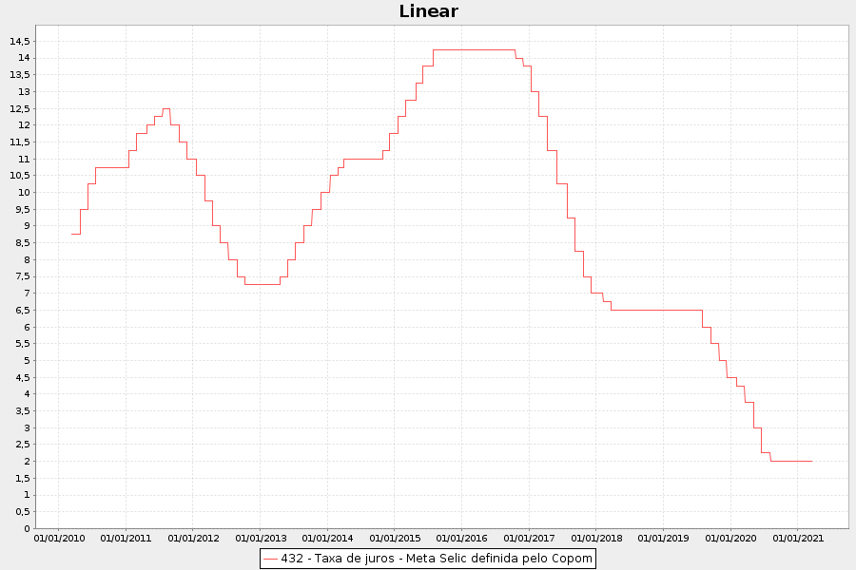

Slide 32
SELIC – taxa over
Instituições financeiras emprestam dinheiro umas das outras, dando como garantia seus títulos públicos
A média dessas operações nos oferece a taxa Selic Over

Slide 33
LER ATA DO COPOM

Slide 34
Evolução recente da Selic

Slide 35
ENTRAR NO LINK: EVOLUÇÃO SELIC META

Slide 36
Títulos Indexados à Selic O oposto dos prefixados

Slide 37
Rentabilidade Tesouro Selic
Segue a rentabilidade Diária da Selic ATUAL
Não possui a volatilidade de um prefixado
Exemplo:
Preço do título no final do dia de hoje R$850,00
Amanhã, a Selic diária apurada é de 0,045%
Logo, preço do título ao final do dia de amanhã, será:
850 * 1,00045 = R$850,3825

Slide 38
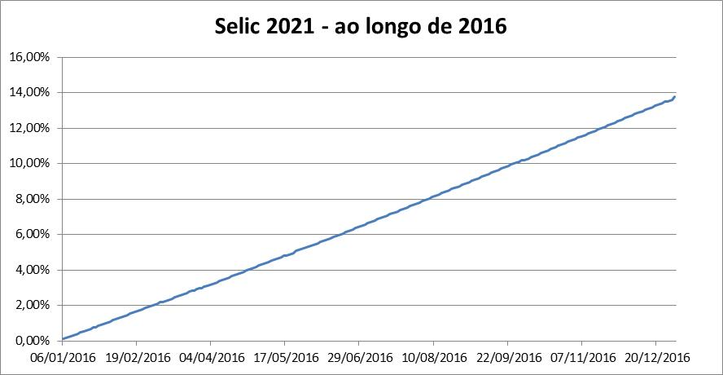
Devagar e SEMPRE... Sendo melhor que a poupança...

Slide 39
Vamos ver a tabela do Tesouro Direto e compreendê-la melhor, agora que já vimos títulos prefixados e Selic? CONFIRA LINK NA NOSSA PÁGINA

Slide 40
INFLAÇÃO

Slide 41
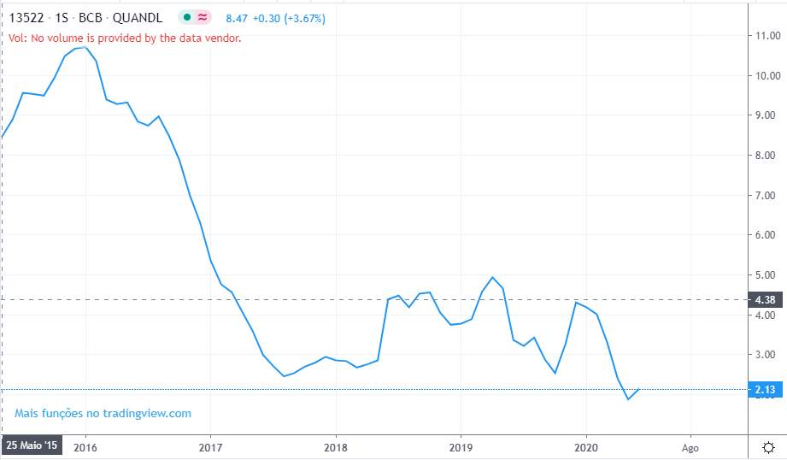

Slide 42
Comparativo dos índices

Slide 43
Títulos Indexados ao IPCA Volatilidade e Proteção

Slide 44
Rentabilidade Tesouro IPCA
Paga sempre um valor ACIMA da inflação
Exemplo: 5% ao ano + IPCA
Pense nos 5% como a parte prefixada e no IPCA como a parte pós-fixada
A parte prefixada é responsável pela “marcação a mercado” e faz o valor do título variar até seu vencimento
Confira graficamente

Slide 45
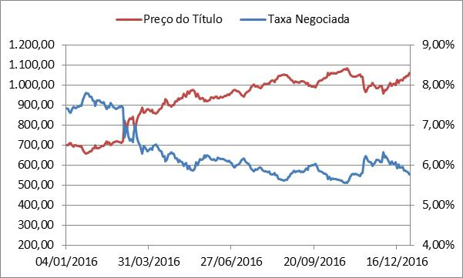
IPCA 2035 – Volatilidade ao longo de 2016
Eixo da esquerda é o preço do título e o da direita a taxa real (acima do IPCA)

Slide 46
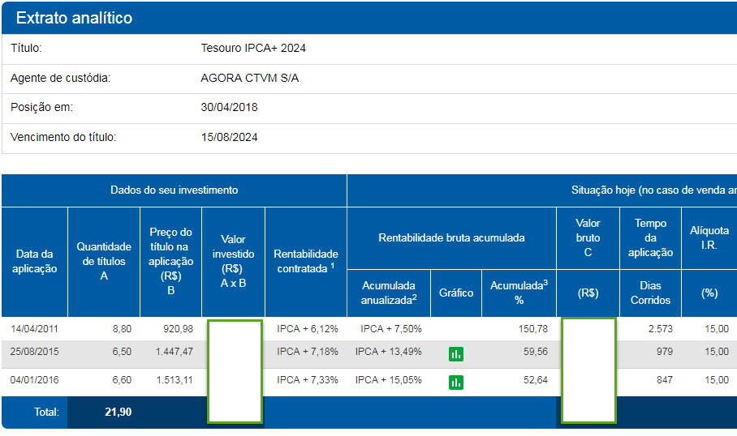

Slide 47
Voltar nos Exercícios com TESOURO DIRETO (planilha)

Slide 48
Vamos voltar ao link com preços e taxas do tesouro direto?

Slide 49
RESUMÃO DOS 3 TÍTULOS

Slide 50
SELIC
A rentabilidade varia conforme a Selic
É o menos “complicado” e volátil dos 3 títulos
Para iniciantes: é o título mais adequado
Seu valor sempre sobe

Slide 51
IPCA
Paga uma taxa de juros fixa + IPCA (que é um índice de inflação)
Seu preço (rentabilidade), até o vencimento, sofre oscilações
Vencimentos mais longos são mais arriscados

Slide 52
PREFIXADO
Quando compra, sabe-se exatamente qual será a rentabilidade, no vencimento
Seu preço (rentabilidade), até o vencimento, sofre oscilações: marcação a mercado
Vencimentos mais longos são mais arriscados

Slide 53
Simulação: Site do Tesouro Link na nossa página

Slide 54
COMPRANDO TÍTULOS PELO SITE DA CORRETORA

Slide 56
DESAFIOS DE SE INVESTIR EM TD
Abrir conta em uma corretora
Escolher título: pré ou pós fixado
Escolher vencimento

Slide 57
Vantagens
Menores custos
Melhores Rentabilidades
Liquidez
Possibilidade de escolha da carteira de ativos
Permite investir valores baixos

